Slide 1

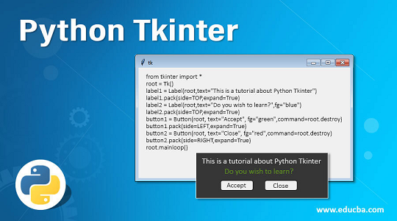


Presentación
Ingeniería en Sistemas de Información
Paradigmas de Programación
Lic. Carina Povarchik
Lic. Ariel Villar
Ver 2.1
Tkinter

Slide 2
Índice
¿Qué es Tkinter?
Lógica Fundamental
Primeros Pasos
Ventana Principal Root
Frame
Método Grid()
Elementos Básicos
Etiquetas
Casillas de Texto
Botones
Listas de Opcion
Check List
RadioButton
Messagebox
Anexo
Bibliografía

Slide 3
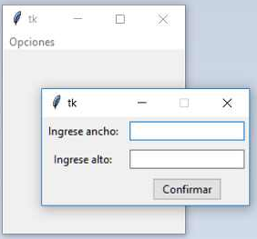
¿Qué es Tkinter?
Tkinter es una biblioteca gráfica Tcl/Tk para el lenguaje de programación Python.
Se considera un estándar de Interfaz Gráfica de Usuario (GUI Graphical User Interface) para Python
Se instala por defecto en www.python.org .
Otras Alternativas son: wxPython, PySimpleGUI, PyQt, PySide y PyGTK, etc.

Slide 4
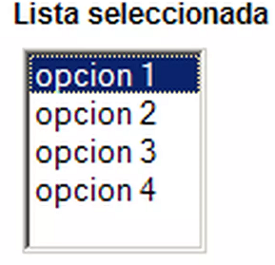
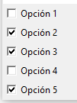
Tkinter – Lógica Fundamental
Ventana Principal - Root Window
Caja de textos
Widget
u Objetos
Y sobre el Root
Se agregarán los Widget – Objetos….
Etiquetas
botones
Etc.

Slide 5


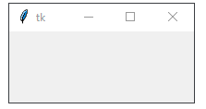

Primeros Pasos en Tkinter
Importamos Tkinter, con as para darle un alias (para abreviar) - Convención es: “tk”
Crear la ventana principal del programa
1° - Se crea una ventana llamada root window o ventana principal.
¿Cómo la creamos?
Se define una variable (Ej. root), y le damos el valor de tk refiriéndonos a tkinter y llamamos a la clase Tk() (Mayúsc).
Estamos llamando a la clase Tkinter
Por último, debemos hacer la llamada a mainloop (*) , con lo que ya tendrás tu
primera ventana creada, que aparecerá con un tamaño y un título por defecto.
Mainloop() bucle que hace que se refresque permanentemente la ventana hasta que cerrarla

Slide 6
Widget u Objetos

Slide 7
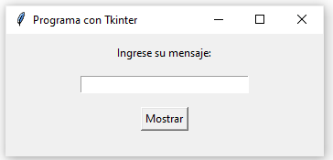
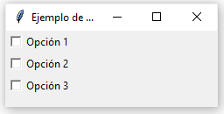
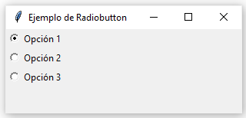
Elementos básicos en Tkinter
ventana principal
casillas
de
verificación
etiqueta
casilla
de texto
Etc.
botón
lista de
opciones

Slide 8
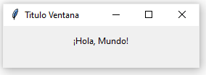
Label
Label
Etiquetas

Slide 9
Label - Etiquetas en Tkinter
Un etiqueta es un widget que se utiliza para mostrar texto
Sintaxis:
Para crear una etiqueta en Tkinter, necesitas instanciar el widget Label
Parámetros:
text: El texto que se mostrará en la etiqueta.
font: La fuente del texto de la etiqueta.
bg (background): El color de fondo de la etiqueta.
fg (foreground): El color del texto de la etiqueta.
width: El ancho de la etiqueta en caracteres.
height: El alto de la etiqueta en líneas de texto.

Slide 10
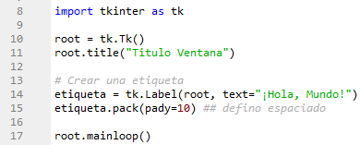
Label - Etiquetas en Tkinter
Código Fuente
Programa ejecutándose

Slide 11
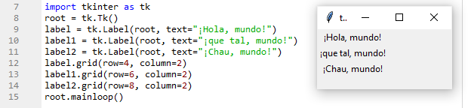
El método grid() - Tkinter
grid() es un métodos que organiza y posiciona widgets en una interfaz gráfica de usuario (GUI) basada en una cuadrícula
Parámetros:
row: Número entero que indica la fila.
column: Número entero que indica la columna.
rowspan: Número entero que especifica cuántas filas ocupará el widget.
columnspan: Número entero que especifica cuántas columnas ocupará el widget.
..
Ejemplo:

Slide 12
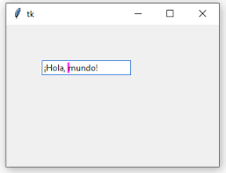
Casillas de texto
Entry
Casillas de Texto

Slide 13
Casillas de Texto en Tkinter
Casilla de texto (Entry, textbox) es un widget que permite ingresar y editar datos.
Para crear una casilla de texto, necesitas instanciar el widget Entry:
Parámetros: El constructor Entry() puede aceptar varios parámetros:
width: El ancho de la casilla en caracteres (por defecto es 20).
show: Carácter que se mostrará en lugar del texto ingresado (útil para contraseñas o datos sensibles).
bd (borderwidth): El ancho del borde de la casilla (por defecto es 2).
font: La fuente del texto de la casilla.
state: El estado inicial de la casilla ("normal" para editable, "disabled" para no editable).

Slide 14
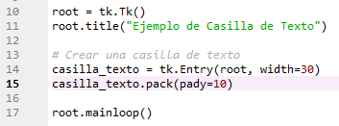

Casillas de Texto en Tkinter - Ejemplo
Código Fuente
Programa ejecutándose

Slide 15
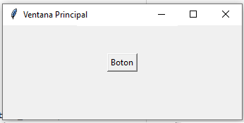
Botones
Button
Botones

Slide 16
Botones en Tkinter
Un botón es un widget que permite a los usuarios interactuar con la aplicación al hacer clic
Sintaxis
Parámetros:
text: El texto que se mostrará en el botón.
command: La función que se ejecutará cuando el botón sea presionado.
width: El ancho del botón en caracteres (por defecto, se ajusta al tamaño del texto).
height: La altura del botón en caracteres (por defecto, se ajusta al tamaño del texto).
bg (background): El color de fondo del botón.
fg (foreground): El color del texto del botón.
font: La fuente del texto del botón.
state: El estado inicial del botón ('normal', 'disabled', etc.).

Slide 17
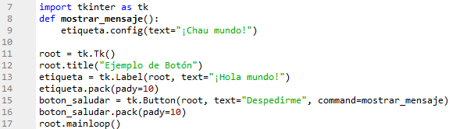
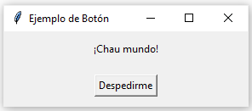
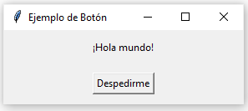
Botón – Ejemplo 1
Código Fuente
Programa ejecutándose
Al hacer clic

Slide 18
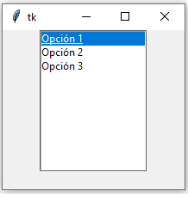
Lista de Opción
Listbox
Lista de Opción

Slide 19
Lista de Opción - Tkinter
Lista de opción (ListBox) es un widget que permite al usuario seleccionar uno o varios elementos de una lista
Sintaxis
Parámetros:
width: El ancho de la lista de opción en caracteres.
height: El alto de la lista de opción en líneas de texto.
selectmode:
El modo de selección que puede ser "single" (una selección),
"browse" (una selección con clic),
"multiple" (múltiples selecciones) o
"extended" (múltiples selecciones con clic y teclas de modificación).
yscrollcommand: Permite agregar una barra de desplazamiento vertical a la lista de opción.

Slide 20
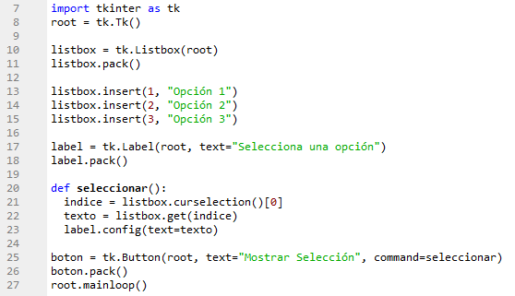
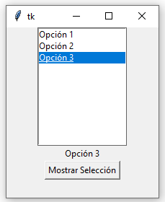
Lista de Opción - Tkinter
Código Fuente
Programa ejecutándose

Slide 21
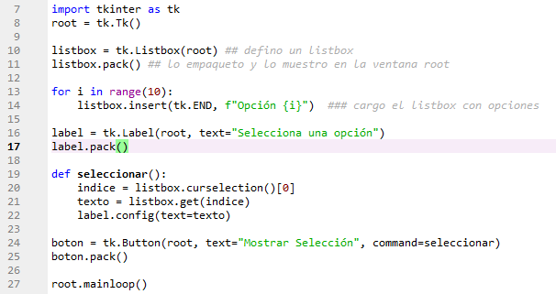
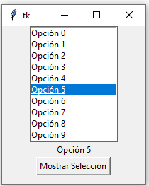
Lista de Opción - Tkinter
Código Fuente
Programa ejecutándose

Slide 22
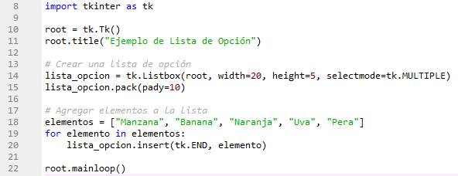
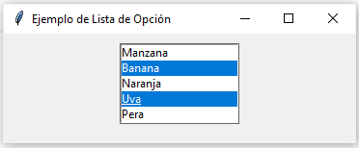
Lista de Opción - Tkinter
Código Fuente
## Tk.END indica la posición final del Widget
Programa ejecutándose

Slide 23
Casillas de Verificación
Checkbutton
Casillas de verificación

Slide 24

Checkbutton - Tkinter
Checkbutton es una lista de opciones donde cada opción está representada por una casilla de verificación que el usuario puede marcar o desmarcar según su elección
Sintaxis
nombre_de_la_variable = tk.IntVar() # o tk.StringVar() para texto (opcional) checkbutton = tk.Checkbutton(contenedor, text="Texto del Checkbutton", variable=nombre_de_la_variable, onvalue=1, offvalue=0) checkbutton.pack()
Parámetros:
text: El texto que se mostrará junto a la casilla de verificación.
variable: Una variable que almacenará el estado de la casilla de verificación (normalmente, se utiliza tk.StringVar() o tk.IntVar()).
onvalue: El valor que se asignará a la variable cuando la casilla de verificación está marcada (por defecto, es "1" para tk.IntVar() y "on" para tk.StringVar()).
offvalue: El valor que se asignará a la variable cuando la casilla de verificación está desmarcada (por defecto, es "0" para tk.IntVar() y "off" para tk.StringVar())

Slide 25
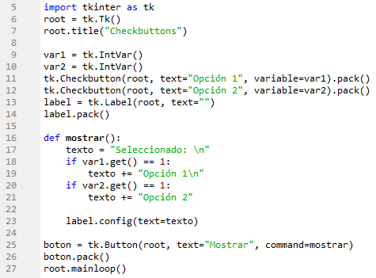
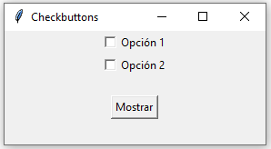
Checkbutton – Ejemplo 1 - Tkinter

Slide 26
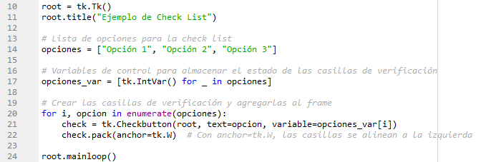
Checkbutton – Ejemplo 2 - Tkinter
Código Fuente
Programa ejecutándose

Slide 27
Opciones de Radio
Radiobutton
Opciones de Radio

Slide 28
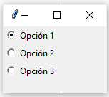
RadioButton - Tkinter
El Radiobutton es un widget que permite al usuario seleccionar una
opción entre varias opciones mutuamente excluyentes.
Sintaxis
nombre_variable = tk.StringVar()
radiobtn = tk.Radiobutton(contenedor, text="Texto opción", variable=nomb_var, value=valor)
Parámetros:
text: El texto que se mostrará junto al Radiobutton.
variable: La variable de control asociada al grupo de Radiobuttons.
value: El valor que se asignará a la variable de control cuando se seleccione
command: Una función que se ejecutará cuando este Radiobutton se seleccione

Slide 29
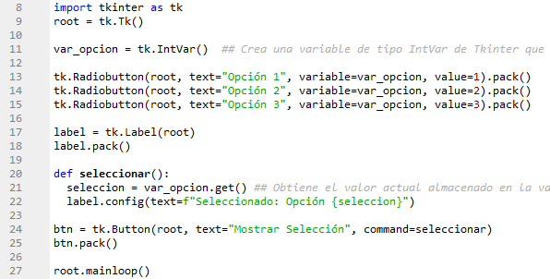
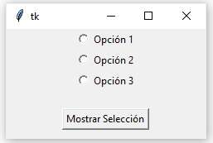
RadioButton – Ejemplo 1 - Tkinter
Código Fuente
Programa ejecutándose

Slide 30
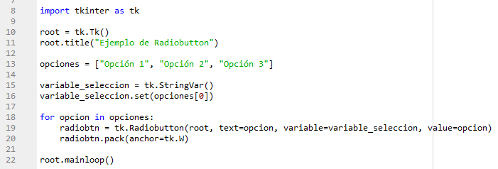
RadioButton – Ejemplo 2 - Tkinter
Código Fuente
Programa ejecutándose

Slide 31
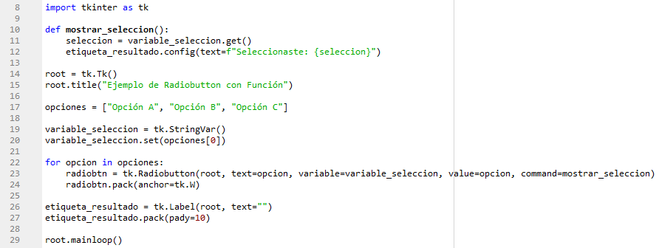
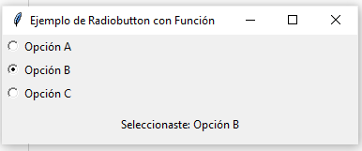
RadioButton – Ejemplo 3 - Tkinter
Código Fuente
Programa ejecutándose

Slide 32
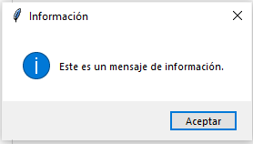
Messagebox – Mensajes Emergentes
Messagebox
Mensajes
Emergentes

Slide 33

Messagebox - Tkinter
messagebox es un módulo que proporciona funciones predefinidas para mostrar cuadros de diálogo de mensajes, como mensajes de información, advertencias, errores, preguntas,
Sintaxis
Parámetros:
messagebox: Es el módulo que contiene las funciones predefinidas para mostrar los cuadros de diálogo.
funcion: Es el nombre de la función específica del cuadro de diálogo que se desea mostrar (por ejemplo, showinfo, showwarning, showerror, askquestion, askyesno, etc.).
título: El título del cuadro de diálogo que se mostrará en la barra de título.
mensaje: El mensaje o contenido que se mostrará dentro del cuadro de diálogo.

Slide 34
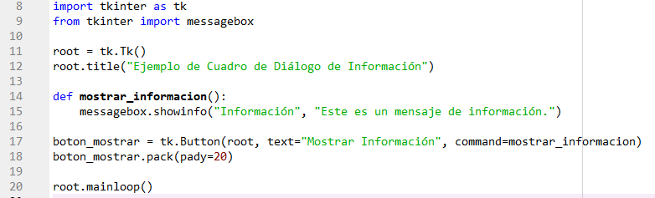
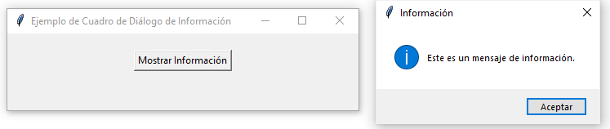
Messagebox - Ejemplo 1 - Tkinter
Código Fuente
Programa ejecutándose

Slide 35
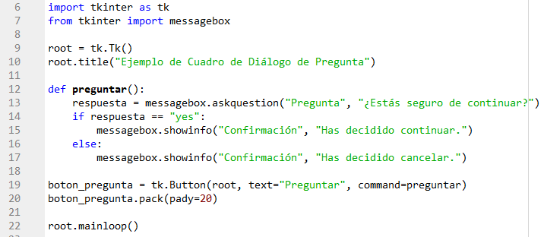
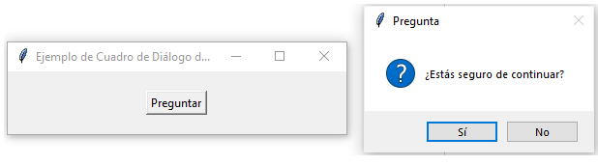
Messagebox - Ejemplo 2 - Tkinter
Código Fuente
Programa ejecutándose

Slide 36
Widget Frame - Tkinter
Frame()
Marco
Ventana Root
Frame()

Slide 37
Frame - Tkinter
Frame().
Se traduce como marco.
Frame() es un contenedor para otros widgets en la ventana raíz
Ventana Root
Frame()

Slide 38
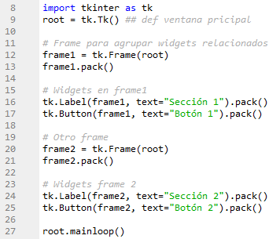
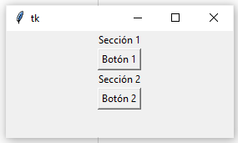
Frame - ejemplo 1
Al ejecutar el Prog.
Aparecerá esto:
// define el color de fondo color “rojo”

Slide 39
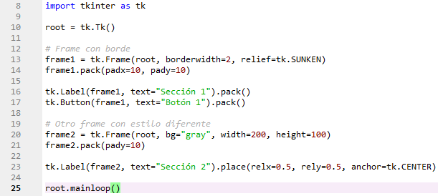
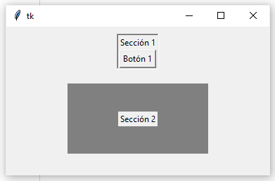
Frame - ejemplo 2
Al ejecutar el Prog.
Aparecerá esto:
// define el color de fondo color “rojo”

Slide 40
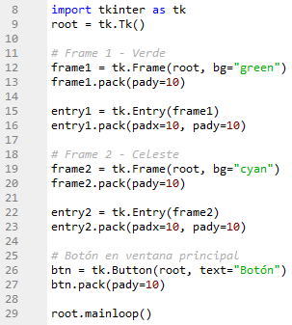
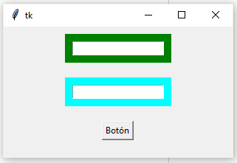
Frame - ejemplo 3
programa

Slide 41
Pygame - Conceptos básicos
Ejercicios para hacer en clase

Slide 42
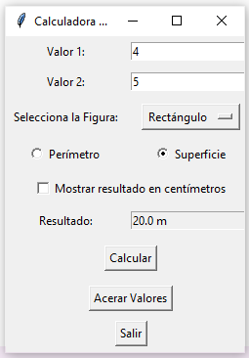
Propuesta…
Hacer un Programa en Python usando Tkinter que:
Simule una calculadora de:
Perímetro
Superficie
El usuario podrá elegir calcular figuras de:
Rectángulo
Triángulo
El resultado se deberá mostrar en:
Centímetro
Metro

Slide 43
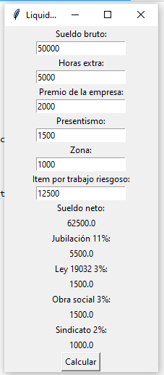
Tkinter – Ejercicio – Liq. De Sueldos
Consigna
Hacer un programa en Python – Tkinter que simule una liquidación de sueldos básica
Algunos, de los criterios de calculo son:
Haberes:
Sueldo bruto
Importe horas extra
Importe premio que paga la empresa por buen desempeño
Preceptismo
Monto por valor de zona
Ítem por trabaja riesgoso (en pesos)
Deducciones:
Jubilación 11%
Obra Social 3%
Ley 19032 3%
Sindicato 2%

Slide 44
Anexo
Bibliografía
Ver Tutorial
Depuración en Dev-C++

Slide 45
Web – Bibliografía – Cursos de Tkinter
https://www.youtube.com/watch?v=hTUJC8HsC2I
https://docs.python.org/3/library/tkinter.html
https://www.programacionfacil.org/cursos/tkinter/tkinter_index.html
https://www.youtube.com/watch?v=ynpVBCyLVqk&list=PL441cQBT_dHUJOL-6ZC6BsglGgxePGt4f
https://www.youtube.com/watch?v=hTUJC8HsC2I&list=PLqlQ2-9ypflQQEepQJvGQ6RJ8llnzk6Kj
Curso Tkinter – Programación Fácil – clic aquí
https://www.youtube.com/watch?v=q17aL3AdOYg&list=PLVzwufPir355g7CYmCjuipCodBOC08coo&index=1

Slide 46
Web – Bibliografía
Roseman, M., & Rhodes, J. (2000). Tkinter GUI Application Development Hotshot. Packt Publishing.
Grayson, J. (2019). Python and Tkinter Programming. CreateSpace Independent Publishing Platform.
Fettig, D. (2017). Tkinter GUI Application Development Blueprints - Second Edition. Packt Publishing.
Moore, J. (2019). Tkinter GUI Application Development Cookbook: A practical solution to your GUI development problems with Python and Tkinter. Packt Publishing.
Love, R. (2018). Tkinter GUI Programming by Example: Learn to create modern GUIs using Tkinter by building real-world projects in Python. Packt Publishing.

Slide 47
FIN
FIN

